Slide 1
Урок истории в 11 классе. Реформы С.Ю. Витте.
Учитель истории МАОУ СОШ №45 города Тюмени Васильковская Оксана Анатольевна

Slide 2
План
1.Жизненный путь С.Ю. Витте.
2.Взгляды С.Ю. Витте и В.К. Плеве на развитие России.
3.Реформы С.Ю. Витте. 4.Итоги экономической политики С. Ю.Витте.

Slide 3
Словарь
*Модернизация – обновление.
*Реформа – преобразование в различных сферах общественной жизни.
* Протекционизм – политика поддержки отечественного производителя за счет увеличения таможенных пошлин на ввоз товаров из- за границы.

Slide 4
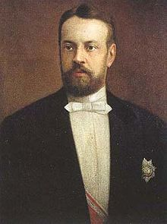
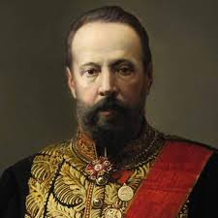
Жизненный путь С.Ю. Витте
Серге́й Ю́льевич Ви́тте (17 [29] июня 1849, Тифлис — 28 февраля [13 марта] 1915, Петроград) — русский государственный деятель, министр путей сообщения (1892), министр финансов (1892—1903), председатель Комитета министров (1903—1906), председатель Совета министров (1905—1906).

Slide 5
Происхождение и ранние годы
Происходит из балтийских немцев. Первые 16 лет жизни С. Витте прошли в Тифлисе, где он учился в городской гимназии, затем в Кишинёве, где он продолжил обучение в 1-й Кишинёвской русской гимназии и где им был получен гимназический аттестат. В 1870 году Витте окончил физико-математический факультет Новороссийского университета, получив степень кандидата физико-математических наук. Витте отказался от научной карьеры и поступил на работу в канцелярию одесского губернатора.
Вскоре оставил службу в канцелярии и посвятил себя более интересному и денежному железнодорожному делу. В 1879 году Витте переехал на жительство в Петербург. В 1892 году он перешел на должность министра финансов Российской Империи. Его оппонентом был министр внутренних дел В.К. Плеве, который пропагандировал классический путь развития.

Slide 6
Семейная жизнь
Вскоре после переезда в Петербург Витте женился на Надежде Андреевне Спиридоновой, дочери отставного штабс-ротмистра Андрея Ивановича Иваненко. С будущей женой Витте познакомился ещё в Одессе. Жена часто болела и подолгу жила на курортах. Умерла в октябре 1890 года от разрыва сердца.
Спустя год Витте женился на Марии Ивановне Лисаневич , урождённой Матильде Исааковне Нурок. Не имея собственных детей, граф Витте воспитывал дочерей своих жён от предыдущих браков — Софью Спиридонову и Веру Лисаневич.

Slide 7
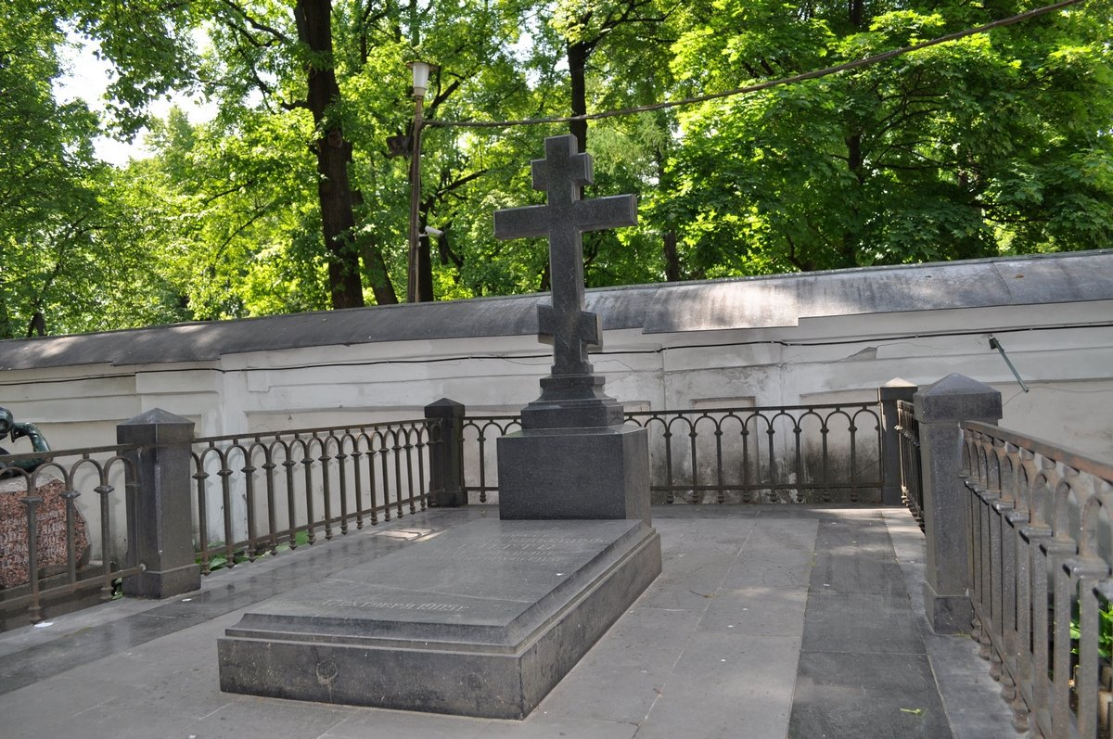
Отставка и последние годы
Был отправлен в отставку по собственному желанию 22 апреля 1906 года.
Умер 28 февраля 1915 года в Петрограде от менингита. Вынос тела и отпевание состоялись 2 марта. На богослужении присутствовали Председатель Совета министров И. Л. Горемыкин и ряд министров. Похоронен на Лазаревском кладбище Александро-Невской лавры.

Slide 8
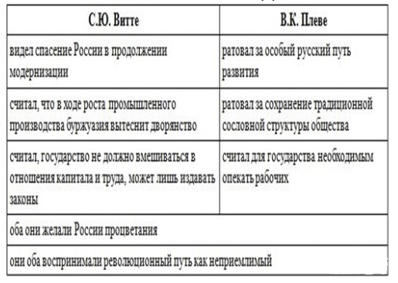
Взгляды С.Ю. Витте и В.К. Плеве на развитие России Задание: на основе текста учебника выписать подходы Витте и Плеве к решению крестьянского вопроса

Slide 9
Проверка задания
По мнению С.Ю. Витте, русская деревня нуждалась в крепком, предприимчивом хозяине. Для этого необходимо разрушить общину, позволить крестьянам выходить из неё, закрепляя за собой наделы в частную собственность.
В.К. Плеве предлагал решать крестьянский вопрос традиционными методами: сохранять сословную обособленность крестьян и искусственно поддерживать общину.

Slide 10
Реформы С.Ю. Витте
*Разработал аграрную реформу, взятую для проведения в жизнь П. А. Столыпиным.
*Провёл налоговую реформу в 1890 г..(введены дополнительные косвенные налоги на сахар, керосин, спички, табак, первые был введен «квартирный налог»., увеличены налоги на оформление государственных бумаг). * Содействовал введению государственной «винной» монополии на продажу всех спиртных изделий, в 1895 г.
* Был сторонником ускоренного развития промышленности и развития капитализма.
* Проводил политику протекционизма. Задание: на основе текста учебника дополнить экономические преобразования С..Ю. Витте.

Slide 11
Проверка задания
В 1897 году провел денежную реформу: была введена в обращение золотая валюта.
Был одним из организаторов строительства Транссибирской железной дороги.
По его инициативе Россия начала экономическое проникновение в Китай.

Slide 12
Итоги экономической политики С.Ю. Витте
Задание: на основе текста учебника дополнить итоги экономической политики С.Ю. Витте.
По темпам роста промышленности Россия вышла на первое место в мире, а по общему объему промышленного производства - на 5 место в мире, хотя и значительно отставала от передовых стран по душевому потреблению.

Slide 13
Проверка задания
Золотая валюта стабилизировала курс рубля , обеспечила устойчивые прибыли предпринимателям и привлекла в Россию иностранный капитал. Снижена инфляция в стране.
Налоговая реформа и введение государственной «винной» монополии способствовал увеличению поступлений в бюджет.
Строительство новых промышленных предприятий и железных дорог.
Активизация российской политики на Дальнем Востоке.
Царский манифест 1903 г. объявил, что сохранялись сословная обособленность крестьянства и неприкосновенность общины при пересмотре крестьянского законодательства.

Slide 14
Современники о С.Ю. Витте
В.Н. Коковцов: «Бесспорно выдающийся человек в плане государственной и финансовой деятельности. В высшей степени властолюбивый, чрезвычайно деятельный и полный инициативы».
Буржуазные «Биржевые новости» сожалели о его смерти, перечисляя Заслуги…
Черносотенное «Русское знамя»: «Одним вредным для России человеком стало меньше».
Либеральная кадетская пресса высоко оценивала заслуги, но говорила о противоречивости его личности: «Личность Витте…не стояла на уровне его исключительной государственной одарённости», он был «по своей натуре беспринципен и безыдеен» (П.Б. Струве, «Русская мысль»).
П.Н. Милюков напоминал о невозможности сотрудничества с ним общественности, на которую Витте смотрел лишь как на орудие достижения своей цели – укрепление старого режима («Речь»)
Леворадикальные круги называли беспощадным карателем революции, жестоким и циничным бюрократом…
Какие оценки вам кажутся наиболее точными и почему?

Slide 15
Закрепление
1.С. Ю. Витте был инициатором
1) проведения реформы управления государственными крестьянами
2) издания манифеста о незыблемости самодержавия
3) земской контрреформы
4) введения в России золотого стандарта рубля
2.Прочтите отрывок из воспоминаний современника и укажите государственного деятеля, о котором идёт речь.
«В Петербурге его кипучая деятельность скоро вышла за рамки специальности, и он сделался авторитетом не только по железнодорожному вопросу, но и по вопросам экономической жизни страны. Его восхождение по ступеням чиновничьей иерархии было весьма быстро, и всего через несколько лет после прибытия в Петербург он уже встал во главе Министерства финансов. Он ...сделался главой первого конституционного правительства России».
1) К.П. Победоносцев
2) М. Лорис-Меликов
3) С. Ю. Витте
4) В. К. Плеве

Slide 16
3.Прочтите отрывок из исторического источника и кратко ответьте на вопрос: какие факторы, по мнению Витте, оказывают негативное влияние на экономическое развитие России на рубеже XIX-XX? Ответ предполагает использование информации из источника.
С. Ю. Витте Из конспекта лекций, читанных великому князю Михаилу 1900-1902 гг.
«...Россия позже других государств вступила на путь широкого промышленного развития; промышленно-землевладельческою страною... она постепенно становится только теперь. Причина этого замедления кроется в бедности России капиталами... Постоянные капиталы (машины, орудия производства) в равной мере у нас ничтожны... При недостатке капиталов и при слабом развитии промышленности нет ничего удивительного, что в нашем земледелии все еще господствует хищническая экстенсивная система, что за отсутствием широкого поля для приложения народного труда всякий, даже местный, неурожай обращается, как и встарь, в народное бедствие... чего промышленные страны уже не знают... Уровень потребностей... общественных классов, а особенно простого народа (России), несравненно ниже, чем в культурных странах Запада. Потребление в русском крестьянском хозяйстве поражает своими незначительными размерами. Статистическое исследование в Воронежской губернии 67 хозяйств среднего достатка дало вывод, что при семье из 8 душ, в числе которых находятся два полных работника, расход на каждую... душу достигает 53 рублей 5 копеек в год. Из этой суммы 26 рублей 78 копеек представляют стоимость предметов, производимых самим крестьянским хозяйством, а 26 рублей 27 копеек являются денежным расходом. Малое развитие потребностей нашего народа объясняется тем, что он лишь недавно освободился от крепостного состояния. Разителен в этом отношении контраст между дореформенной и пореформенной Россией. За последние тридцать лет наше отечество в деле развития потребностей и производительных сил сделало больше, нежели за все время с Петра Великого...»

Slide 17
Рефлексия
Что вы узнали о С.Ю. Витте как о личности и как о государственном деятеле?

Slide 18
Домашнее задание
1.Объясните, почему так резко расходились взгляды С.Ю. Витте и В.К. Плеве, в том числе и по крестьянскому вопросу. Почему Николай II манифестом 1903 г. поддержал В.К. Плеве?
2.Каковы итоги экономической политики С.Ю. Витте?

